Slide 1
TEKNOLOGI BAHAN KONSTRUKSI

Slide 2
Komponen Pondasi Bangunan
Merupakan komponen kaki yang bertugas mendukung berdirinya bangunan di atas lokasi tanah yang dikehendaki. Bahan-bahan yang
diperlukan, yaitu: a. Semen adalah suatu bahan perekat hidrolis berupa serbuk halus yang dapat mengeras apabila tercampur dengan air. Semen terdiri dari batu lapur / gamping yang mengandung
kalsium oksida(CaO), tanah liat (lempung) yang mengandung
silika oksida(SiO2), aluminium oksida(Al2O3), besi oksida(Fe2O3) dan gips yang berfungsi untuk mengontro pengerasan. Semen memiliki 4 unsur pokok, yaitu :

Slide 3
1.Batu kapur (Cao) sebagai sumber utama, terkadang terkotori oleh SiO2, Al2O3, dan Fe2O3.
2.Tanah liat yang mengandung senyawa SiO2, Al2O3 dan Fe2O3.
3.Bila perlu ditambahkan pasir kwarsa / batu silika, ini di tambahkan apabila pada tanah liat mengandung sedikit SiO2.
4.Pasir besi / biji besi, ini ditambahkan apabila tanah liat mengandung sedikit Fe2O3.

Slide 4
Tipe-tipe semen, dan penggunaan sesuai tipenya:
Tipe I, merupakan semen yang digunakan untuk bangunan umum tanpa syarat khusus. Nama lain dari semen ini adalah Ordinary Portland Cement (OPC).
2.Tipe II, dapat digunakan bila ada gangguan dari sulfat yang sedang dan panas hidrasi sedang.
3.Tipe III, semen ini memiliki proses pengerasan yang cepat. Biasanya digunakan untuk pembangunan yang penyelesaiannya cepat atau di batasi waktu.
4.Tipe IV, semen yang panas hidrasinya rendah.
5.Tipe V, semen ini digunakan apabila pembangunan ada di sekitar tepian pantai atau bangunan tersebut memiliki gangguan sulfat yang tinggi.

Slide 5
Jenis-jenis semen yang se ring digunakan yaitu :
1.Semen Portland Pozolan (SPP) Semen ini merupakan hasil dari semen Portland di tambah dengan pozolan, yang mana pozolan yang di tambahkan bekrisar 10-30%. Nama lain dari semen ini Traz Portland Cement, semen ini sering dipakai di Negara Jerman. Tras yang di gunakan adalah Tras Andernach.
2.Semen Putih
Campuran semen ini memiliki kadar Fe2O3-nya rendah, karna warna abu-abu pada semen portland disebabkan oleh serbuk besi. Semen ini dibuat dari batu kapur dan tanah liat putih (kaolin), kadar Fe2O3 tidak boleh lebih dari 1,5%. Pengolahannya sama dengan pengolahan semen biasa, tapi tidak menggunakan alat-alat yang mengandung besi.

Slide 6
3.Mansory cement
Semen ini berfungsi untuk pasangan tembok dan plasteran. Semen ini dibuat dari semen Portland dan di campur dengan hasil gilingan batu kapur. Namun semen tipe I lebih baiK dibandingkan dengan semen ini.
4.Semen sumur minyak
Berfungsi untuk menyemen pipa pengeboran minyak, melapisi bocoran air atau gas. Semen ini di pakai dalam bentuk bubur cair yang dipompakan dengan tekanan tinggi yang mencapai 1200kg/cm2dengan suhu rata-rata lebih dari 170odalam keadaan belum mengeras.

Slide 7
5.Hidropobic cement
Klinker yang di giling dengan tambahan asam oleat atau asam streat.
6.Waterproofed cement
Semen yang digunakan di Inggris yang terbuat dari semen Portland yang ditambahkan calsium, aluminium, atau sterat logam lainnya.
7.Semen alumina
Tebuat dari batu kapur dicampur dengan bauksit dengan kadar campuran 60-70% (batu kapur), dan 30-40% (bauksit). Campuran dibakar pada suhu 1600oC dalam tungku listrik sampai cair, kemudian
hasil baker tadi di tambahkan gips.

Slide 8
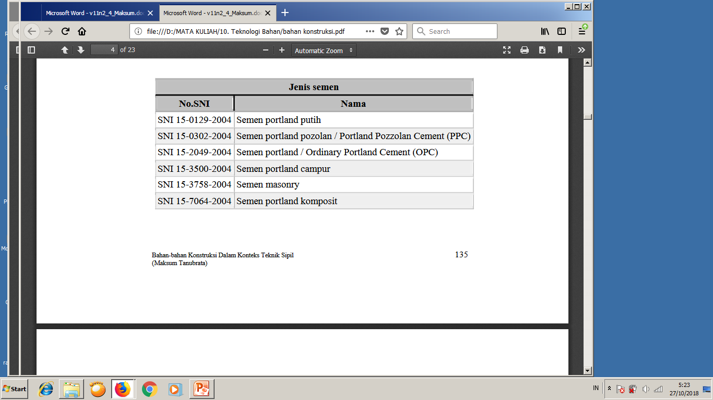

Slide 9
b.Kapur
Kapur termasuk bahan bangunan yang penting. Bahan ini telah dipakai sejak zaman kuno.Orang-orang Mesir kuno memakai kapur untuk memplester bangunan. Di Indonesia, kapur dikenal sebagai bahan ikat, dalam pembuatan tembok, pilar dan sebagainya. Sifat-sifat kapur sebagai bahan bangunan (bahan ikat) yaitu:

Slide 10
1.Mempunyai sifat plastis yang baik (tidak getas)
2.Sebagai mortel, member kekuatan pada tembok.
3.Dapat mengeras dengan cepat dan mudah.
4.Mudah dikerjakan.
5.Mempunyai ikatan yang bagus dengan batu atau bata.

Slide 11
Kapur dapat dipakai untuk keperluan sebagai berikut:
1.Sebagai bahan ikat pada mortel
2.Sebagai bahan ikat pada beton. Bila dipakai bersama-sama Semen Portland, sifatnya menjadi lebih baik dan dapat mengurangi kebutuhan semen Portland.
3.Sebagai batuan jika berbentuk batu kapur.
4 Sebagai bahan pemutih.

Slide 12
Kapur dapat diklasifikasikan dalam beberapa jenis, yaitu:
1.Kapur tohor (CaO)
2.Kapur padam (Ca(OH)2)
3.Kapur udara
4. Kapur hidrolis

Slide 13
c.Pasir
Pasir adalah contoh bahan material butiran. Butiran pasir umumnya berukuran antara 0,0625 sampai 2 milimeter. Materi pembentuk pasir adalah silikon dioksida, tetapi di beberapa pantai tropis dan subtropis umumnya dibentuk dari batu kapur. Jenis-jenis pasir :

Slide 14
1.Pasir urug : digunakan untuk menambah level lantai, sebagai lan dasan kerja, atau urug pondasi.
2.Pasir pasang : digunakan untuk memasang bata dan plester.
3.Pasir putih Bangka : digunakan untuk campuran beton kekuatan tinggi, juga untuk plester. Tingkat kekasarannya membuat penggunaan semen
yg lebih ekonomis dan setting yang lebih cepat.
4. Pasir beton
5. Pasir batu/sirtu

Slide 15
d.Air
Air yang digunakan harus bersih,
segar dan bebas dari bahan-bah
an yang
merusak seperti, minyak, asam dan unsur organik.

Slide 16
e.Beton
Beton adalah suatu campuran yang terdiri dari pasir, kerikil, batu pecah, atau agregat-agregat lain yang dicampur menjadi satu dengan suatu pasta yang terbuat dari semen dan air membentuk suatu masa mirip-batuan.

Slide 17
Komponen Kolom-Balok-Dinding
Merupakan komponen konstruksi yang saling memperteguh struktur/kerangka bangunan diatas pondasi.
A. Kayu
Kayu adalah bagian batang atau cabang serta ranting tumbuhan yang mengeras karena mengalami lignifikasi (pengayuan). Penyebab terbentuknya kayu adalah akibat akumulasi selulosa dan lignin pada dinding sel berbagai jaringan di batang.

Slide 18
Salah satu kegunaan kayu adalah untuk bahan bangunan yang dibed
akan sebagai kayu struktural (memikul beban) dan non struktural (tidak memikul beban). Baik untu tujuan struktural maupun non struktural, diperlukan dukungan data teknis diantaranya sifat mekanis. Sifat mekanis ada beberapa macam yang berhubungan dengan macam penggunaannya antara lain sebagai bahan bangunan, misalnya untuk tiang diperlukan data keteguhan tekan sejajar serat, untuk kuda-kuda diperlukan data keteguhan lentur static, keteguhan tekan sejajar serat, keteguhan geser.

Slide 19
Balai penyelidikan Kehutanan Bogor telah mengklasifikasi kayu di Indonesia dalam 5 kelas keawetan berdasarkan criteria :
* Pengaruh kelembaban/kayu diletakkan di tempat yan lembab.
* Pengaruh iklim dan panas matahari tetapi terlindung terhadappengartuh air.
* Pengaruh iklim, tetapi terlindung terhadap panas matahari.
* Terlindungi dan terawat baik.
* Pengaruh rayap dan serangga lainnya.

Slide 20
Jenis-jenis Kayu :
a.Kayu Jati : Karakteristiknya stabil, kuat dan tahaN lama. Termasuk kayu dengan Kelas Awet I, II dan Kelas Kuat I, II. Kayu jati sudah terbukti taha terhadap jamur, rayap, dan serangga lainnya karena kandungan
minyak di dalam kayu itu sendiri.
b.Kayu Merbau : Jika dibandingkan dengan kayu jati, karakteristiknya cukup keras dan stabil. Termasuk kayu dengan Kelas Awet I, II, dan Kelas Kuat I, II. Kayu Merbau sudah terbukti tahan terhadap serangga.
c.Kayu Mahoni : Memiliki tekstur yang cukup halus, seratnya indah dan berwarna merah muda sampai merah tua. Banyak digunakan sebagai elemen dekorasi ruangan. Termasuk kayu dengan Kelas Awet III dan Kelas Kuat II, III.

Slide 21
D.Kayu Bangkirai : Karakteristiknya cukup awet dan kuat. Termasuk kayu dengan kelas Awet I, II, III dan kelas kuat I, II. Sifat kerasnYa. juga disertai tingkat kegetasan yang tinggi sehingga mudah muncul retak rambut dipermukaan. Karena kuatnya, kayu ini sering digunakan untuk material konstruksi berat seperti atap kayu.
e.Kayu Kamper : Memiliki karakteristik tidak setahan kayu jati dan sekuat bangkirai, kamper memiliki sert kayu yang yang halus dan indah
f.Kayu Meranti Merah : Termasuk jenis kayu keras, warnanya mera
h muda tua hingga merah muda pucat, namun tidak sepucat meranti putih.Selain tidak bertekstur halus, kayu meranti juga tidak begitu tahan terhadap cuaca, sehingga tidak dianjurkan untuk dipakai di luar ruangan.Termasuk kayu dengan Kelas Awet III, IV.

Slide 22
g.Kayu Sonokeling : Memiliki serat kayu yang sangat indah, berwarna ungu, bercoret-coret hitam, atau hitam keunguan berbelang dengan coklat kemerahan. Selain indah kayu ini juga kuat dan awet. Termasuk kayu dengan Kelas Awet I dan Kelas Kuat II.
h.Kayu Sungkai : Teksturnya cukup halus, seratnya indah dan berwarna kuning pucat. Kayu sungkai sering digunakan sebagai bahan elemen dekoratif Termasuk kayu dengan Kelas Awet III dan Kelas Kuat II, III.
i.Kayu Kelapa : Merupakan salah satu sumber kayu alternatif baru yang berasal dari perkebunan kelapa yang sudah tidak menghasilkan lagi (berumur 60 tahun ke atas) sehingga harus ditebang untuk diganti dengan bibit pohon yang baru. Semua bagian dari pohon kelapa adalah serat/fiber yaitu berbentuk garis pendek-pendek.

